Slide 1
Забайкальский краевой марафон школьных библиотек «Книжная выставка «Славянская письменность. Книга. Библиотека»
Книжная выставка школьной библиотеки
МОУ Ушмунской СОШ.
«Азбука, прошедшая через века»

Slide 6
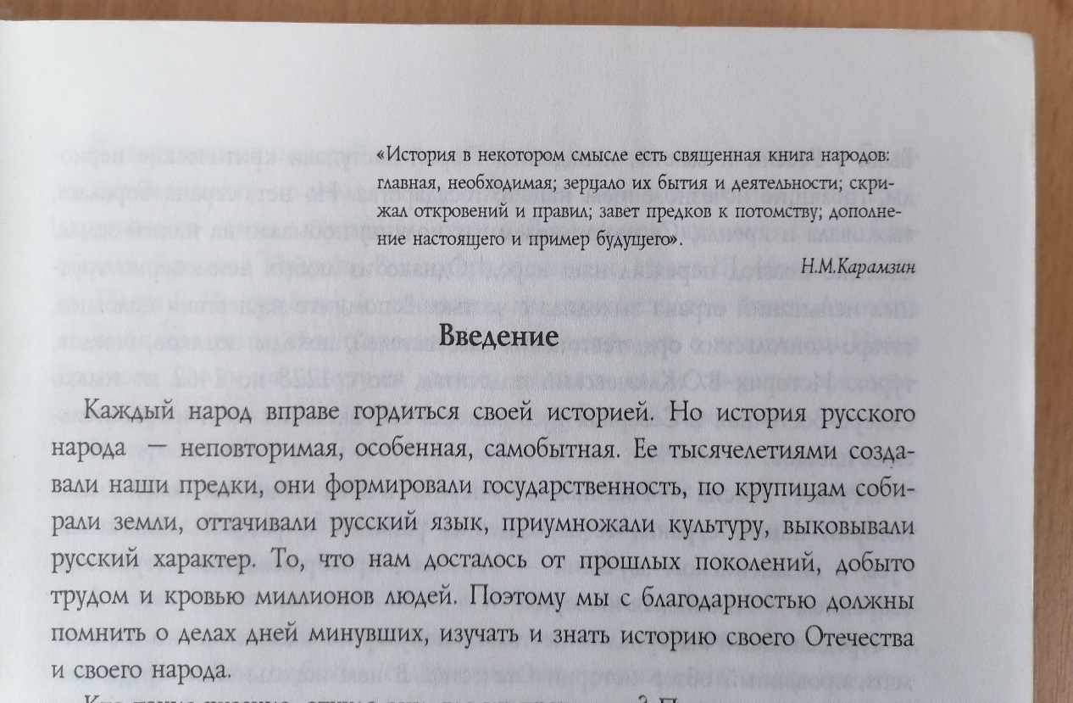

Slide 7
